Slide 1


Análisis de Nuevos Clientes
Cárdenas Gallardo Paula Daniela | 733720
Haces López José Manuel | 734759
Navarro Silva José Tonatiuh | 722399
Villa Domínguez Paulo Villa | 733773
Análisis de Regresión | María Elisa Vaca Gómez

Slide 2


Fase 1
Regresión Logística

Slide 3
Definición del Problema
Una empresa quiere crear un modelo de predicción para saber la probabilidad de que un nuevo cliente vuelva a comprar en el mes cinco, basándose en su comportamiento transaccional durante el primer mes.
Variable | Contenido | Tipo
id | Identificador del cliente | Numérica
market | Mercado al que pertenecen | Categórica
age_gen | Generación | Categórica
order | Número de orden de cada cliente | Texto
date_order | Fecha en la que se realizó la orden | Fecha
MXN | Costo total de la orden | Numérica
products | Productos totales de la orden | Numérica

Slide 4
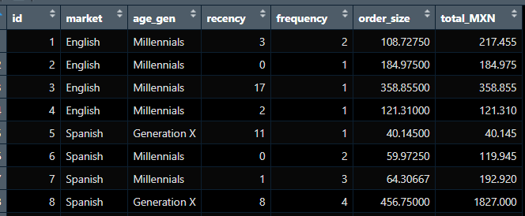
Preprocesamiento de Datos
Se agregaron variables:
Recency: Días desde la última compra hasta el ultimo día de marzo de 2021
Frequency: Cantidad de órdenes en el primer mes
Order Size: Precio promedio de las órdenes del primer mes
Total MXM: Precio total de las órdenes del primer mes

Slide 5
Exploración de los Datos
Variables categóricas.

Slide 6
Variables numéricas
Mean:
Median:
Q3:
Mean:
Median:
Q3:

Slide 7
Variables numéricas
Mean:
Median:
Q3:
Mean:
Median:
Q3:

Slide 8
Modelo
Variables utilizadas
Interpretación de coeficientes

Slide 9
Desempeño
Desempeño con cada uno de los 3 umbrales (thresholds) utilizados e identificar el seleccionado

Slide 10

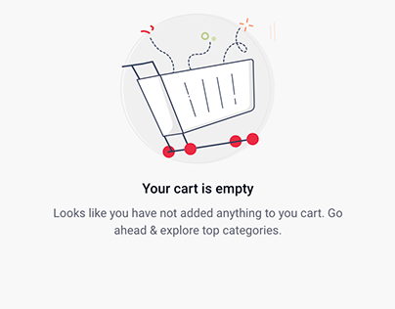
Fase 2
Análisis de Supervivencia

Slide 11
Definición del Problema

Slide 12
Modelo de Supervivencia
Interpretación del modelo

Slide 13
Curvas de Supervivencia
Curvas de supervivencia y su interpretación

Slide 14
Conclusiones
Imagina que tienes presupuesto completo, sugiere por lo menos 3 estrategias a la compañía para mejorar la tasa de cancelación de los nuevos clientes

